Slide 1
Особенности работы ПГУ Москва, 08.12.2011
ОАО «Э.ОН Россия»

Slide 2
Общий объем инвестиций в новое строительство 2007-2014 гг. ≈ 2,8 млрд. евро
Новые мощности - 2 400 МВт. Модернизация действующих мощностей 100 МВт.
Ввод новых мощностей позволит повысить топливную эффективность работы компании (с 322,2 г/кВтч в 2009 г. до 301,2 г/кВтч в 2012 г. )
Шатурская ГРЭС
Сургутская ГРЭС-2
Строительство 2-х энергоблоков ПГУ-400
Мощность – 800 МВт
Строительство энергоблока ПГУ
Мощность – 400 МВт
Березовская ГРЭС
Строительство 3-го энергоблока ПСУ
Мощность – 800 МВт
Прогнозируемый пуск:
2014 г.
Увеличение в 2010-2011 гг.
мощности 2-х энергоблоков
по 50 МВт каждый
Яйвинская ГРЭС
Строительство энергоблока ПГУ
Мощность – 400 МВт
E.ON AG – крупнейший иностранный инвестор в электроэнергетику России
2

Slide 3
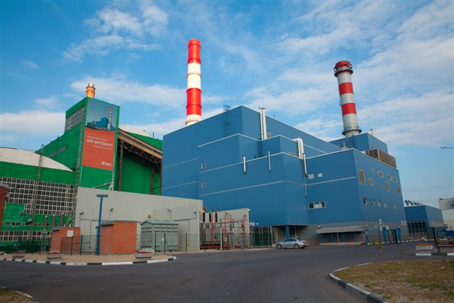
Новый конденсационный одновальный блок ПГУ-400
Парогазовая технология – самый эффективный способ тепловой генерации электроэнергии на сегодняшний день
Установленная мощность –
400 МВт
Предполагаемая выработка
электроэнергии в год –
не менее
2 200 млн.кВтч
Дата начала строительства/
ввода ПГУ в эксплуатацию –
2007/2011 год
КПД –
56%
Топливо –
газ (99%)
Текущий статус – штатная эксплуатация энергоблока ПГУ

Slide 4
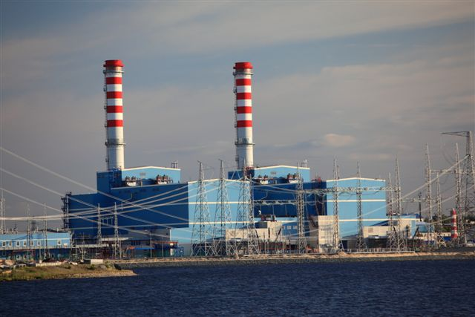
Проект строительства 2-х ПГУ-400 Сургутской ГРЭС-2
Общая информация
одновальный блок ПГУ-400 МВт
Используемая технология –
Предполагаемая выработка
электроэнергии в год –
не менее
4 500 млн.кВтч
Дата начала строительства/
ввода ПГУ в эксплуатацию –
2008/2011 год
КПД –
56%
Топливо –
газ (попутный)

Slide 5
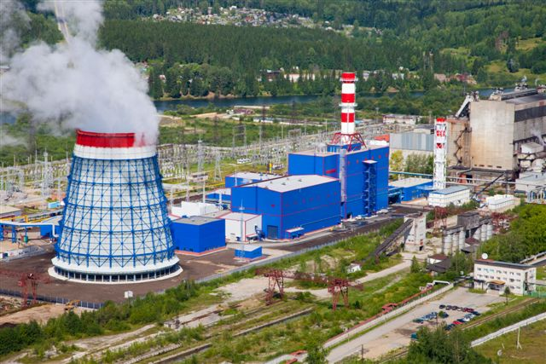
Проект строительства ПГУ-400 Яйвинской ГРЭС
Общая информация
одновальный блок ПГУ-400 МВт
Используемая технология –
Предполагаемая выработка
электроэнергии в год –
не менее
2 300 млн.кВтч
Дата начала строительства/
ввода ПГУ в эксплуатацию –
2009-2011 год
КПД –
56,6%
Топливо –
газ

Slide 6
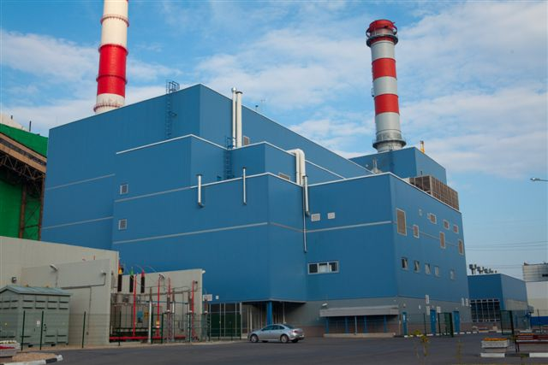
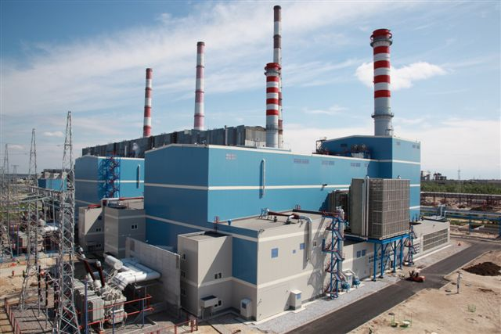
Основное оборудование входящее в состав парогазовых энергоблоков ПГУ-400 на Шатурской ГРЭС и Сургутской ГРЭС-2
Одновальная ПГУ-400 по классификации Дженерал Электрик Инк. STAG 109FA (спроектирована на частоту сети 50 Гц)
Газотурбинная установка (ГТУ) производства «General Electric» MSPG9001FA (PG9351FA) поставлена с вспомогательными системами
Котел-утилизатор (КУ) горизонтальный, с естественной циркуляцией трех давлений, без дожигания топлива, спроектирован фирмой СMI (Бельгия)
Паровая турбина (ПТ) типа D10 производства «General Electric» поставлена с вспомогательными системами
Генератор типа 390Н производства«General Electric» поставлен с вспомогательными системами
Система управления энергоблока ПГУ реализована на базе «Speedtronic Mark VIe» разработки «General Electric»

Slide 7
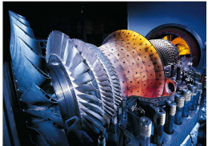
Основное оборудование, входящее в состав парогазового энергоблока ПГУ-400 на Яйвинской ГРЭС
Одновальная ПГУ-400 по классификации SIEMENS AG - Power Train (1S 4000F) (спроектирована на частоту сети 50 Гц)
Газотурбинная установка (ГТУ) производства «SIEMENS AG» SGT5-4000F поставлена с вспомогательными системами
Котел-утилизатор (КУ) вертикальный, с естественной циркуляцией трех давлений, без дожигания топлива, спроектирован фирмой СMI (Бельгия)
Паровая турбина (ПТ) типа SST5-3000 производства «SIEMENS AG» поставлена с вспомогательными системами
Генератор типа SGen5-2000 производства«SIEMENS AG» поставлен с вспомогательными системами
Система управления энергоблоком ПГУ реализована на базе SPPA-T3000 разработки «SIEMENS AG»
Вид последних ступеней компрессора, защитного покрытия ротора в объеме камеры сгорания и лопаточный аппарат турбины ГТУ

Slide 8
Сравнение экологических показателей энергоблоков ПГУ с паросиловыми энергоблоками
Дополнительные преимущества новых энергоблоков:
ГТУ имеют камеры сгорания с сухим подавлением NОx, это позволяет без дополнительных технологических мероприятий получать выбросы NОx < 50 мг/нм3 при сжигании газа,
Одновальный тип ПГУ, что позволило разместить новые энергоблоки в границах существующих производственных площадок ГРЭС, без дополнительного отвода земли.
* Экологические показатели блоков ПСУ приведены на примере блоков 800 МВт, наиболее эффективных энергоблоков, эксплуатируемых в компании

Slide 9
Сервисное обслуживание энергоблоков ПГУ
Для выполнения технического обслуживания основного оборудования ПГУ ОАО «Э.ОН Россия» заключила Сервисные Договора :
Шатурская ГРЭС и Сургутская ГРЭС-2 «Контрактное Сервисное Соглашение» (Contractual Service Agreement - CSA) с Дженерал Электрик Интернэшнл Инк. (GE).
Яйвинская ГРЭС «Договор о долгосрочном техническом обслуживании» (Long Term Maintenance Contract - LTSA) c ООО «Сименс»

Slide 10
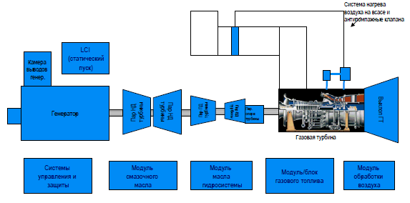
Общая схема одновальной компоновки основного оборудования парогазового энергоблока ПГУ-400 эксплуатирующихся на Шатурской ГРЭС, Сургутской ГРЭС-2 и Яйвинской ГРЭС
Парогазовая установка ПГУ – установка, предназначенная для одновременного преобразования энергии двух рабочих тел – пара и газа, в механическую энергию, при передаче которой в генератор, происходит ее преобразование в электрическую энергию.
10

Slide 11
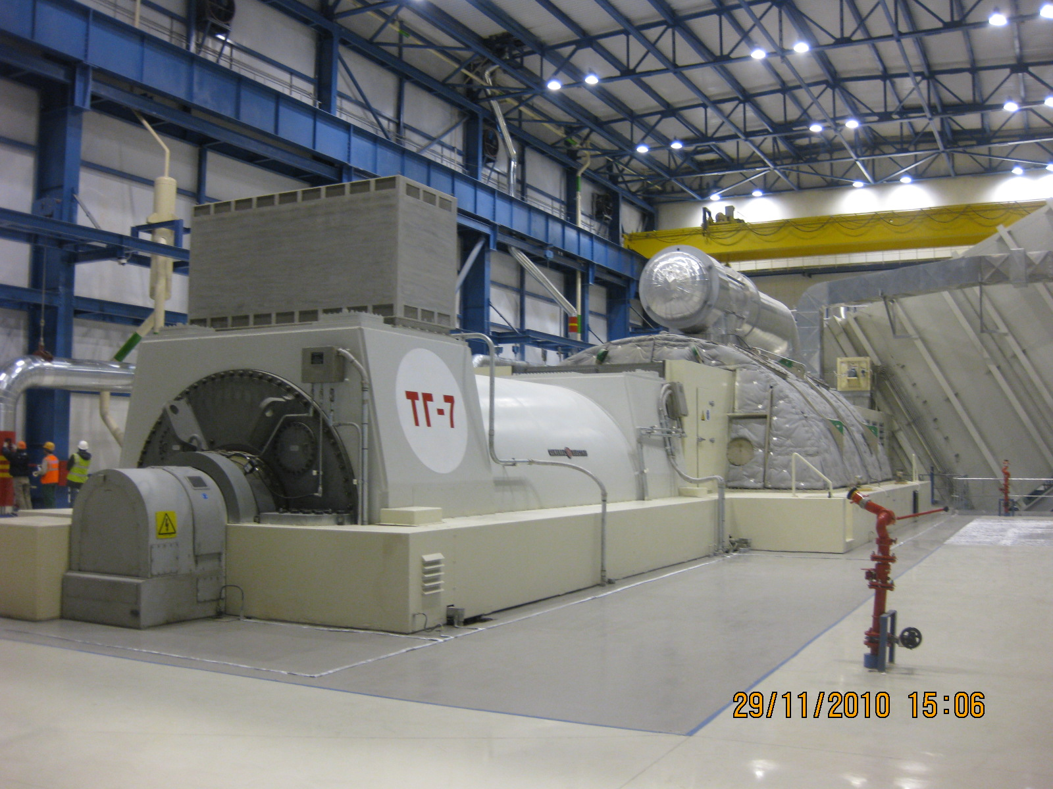
Фотография машинного зала ПГУ-400 Шатурской ГРЭС
Вид со стороны генератора ПГУ

Slide 12
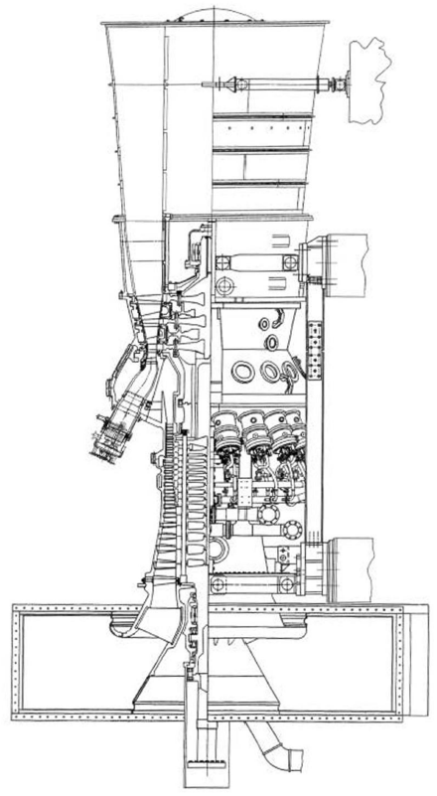
Продольный разрез газотурбинной установки типа MS 90001FA, установленной в составе энергоблоков ПГУ на Шатурской ГРЭС и Сургутской ГРЭС-2
Заводские расчетные показатели ГТУ по условиям ИСО:
Мощность – 255 МВт, температура газов за ГТУ 600 ^{О}С, расход воздуха на входе в компрессор 641 кг/с, КПД ГТУ 37 %, степень сжатия компрессора - 17

